Slide 1
מערכת שידורים לאומית
لقاء تزامنيّ في موضوع التاريخ في الوسط الدرزي
היסטוריה במגזר הדרוזי

Slide 2
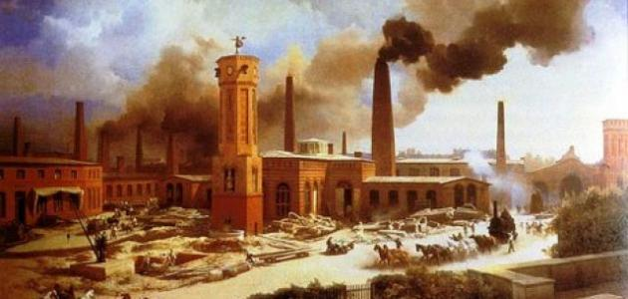
عنوان اللّقاء- الثورة الصناعية في القرن الثامن عشر
مقدّمة اللّقاء- חלק ב'
علا خير
مرشدة التاريخ في الوسط الدرزي
معلّمة موضوع التاريخ في المدرسة الاعدادية ب في أبوسنان
تحت اشراف المفتشة المركزة لموضوع التاريخ في الوسط الدرزي جيهان فرهود

Slide 3
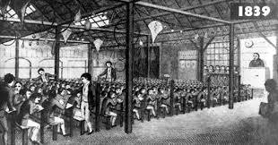
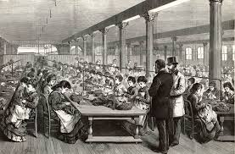
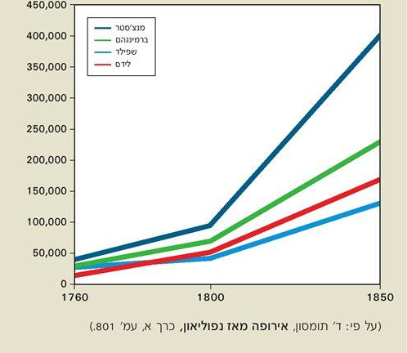
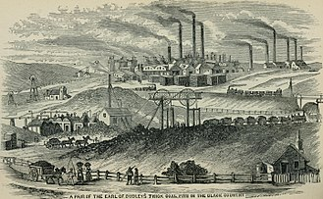
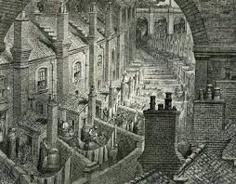
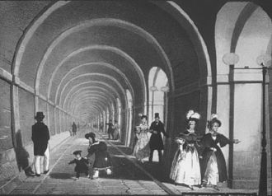
الأبعاد الاجتماعية للثورة الصناعية
مشاكل التعليم
نمو الطبقة العمالية
عملية التمدين
المشاكل الصحية
مشكلة السكن
الطبقة الرأسمالية
رسم بياني يوضح عملية التمدن في بريطانيا

Slide 4
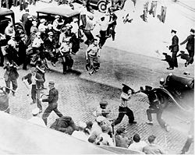
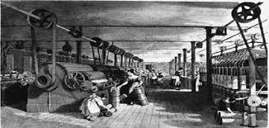
نمو الطبقة العمالية
كانت حالة العمال سيئة جداً في بداية الثورة, ففي النصف الأول من القرن التاسع عشر كانوا العمال يسكنون في أحياء غير نظيفة وبيوت ضيقة لا تتوفر فيها ابسط المستلزمات الصحية.
كان العمال يموتون موتاً بطيئاً بسبب المعاملة التي يلاقونها من أصحاب المصانع, تقاضى العمال أجوراً محدودة في حين كان اصحاب المصانع يكدسون الأموال

Slide 5
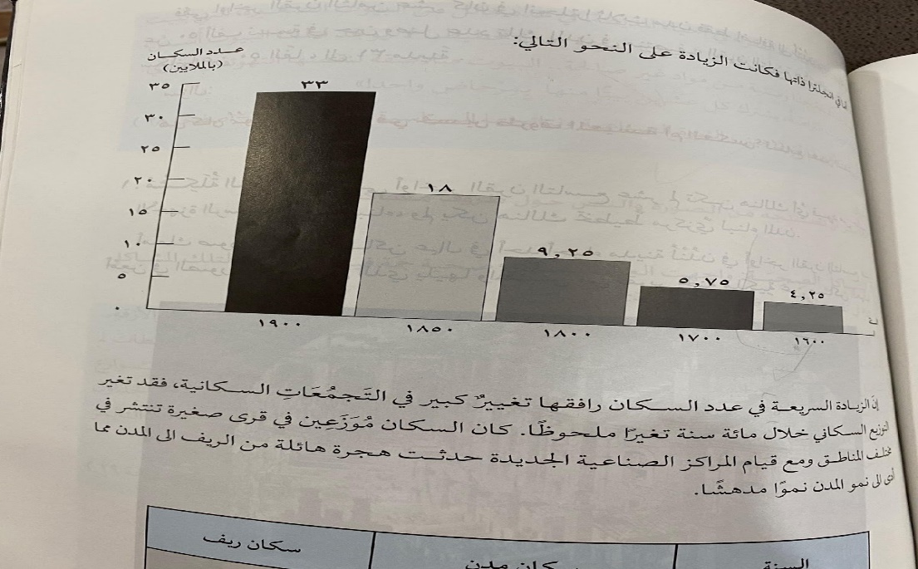
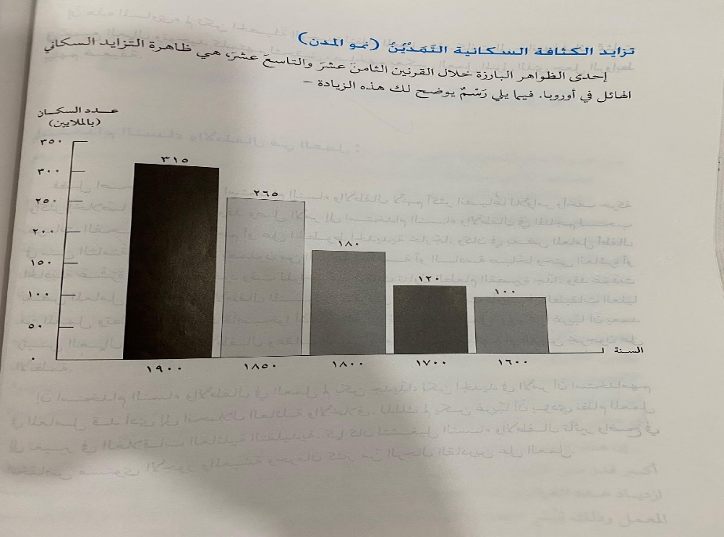
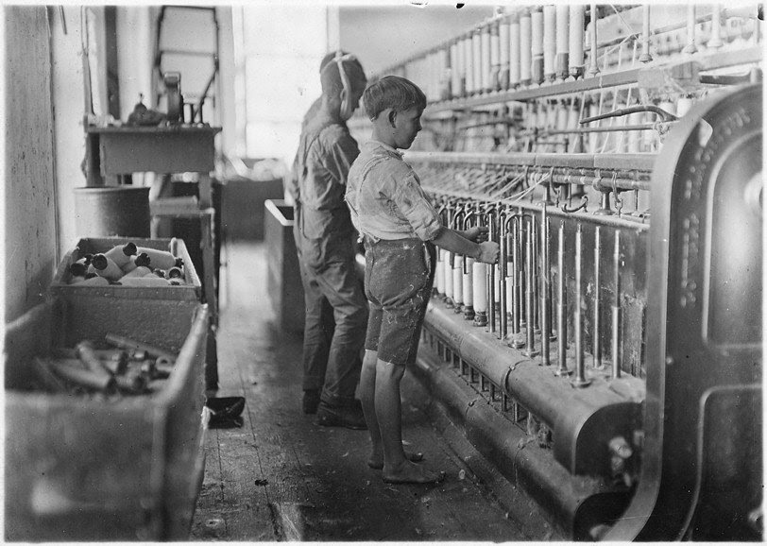
عملية التمدين

Slide 6
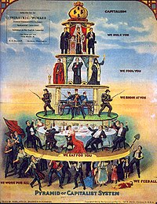
الرأسمالية الصناعية
أصحاب الطبقة الرأسمالية هم من النبلاء وأبناء الطبقة الوسطى البارزين, ولكن إلى جانب هؤلاء برز أصحاب رؤوس أموال من نوع أخر رجال عصاميون نهضوا من الطبقات الدنيا, نجحوا في إنشاء المصانع وأصبحوا أغنياء

Slide 7
مشكلة السكن
" تعيش عائلات الفقراء في أحياء المدينة, في عدد هائل من البيوت الصغيرة, التي بُنيت بصورة رديئة للغاية.. بُنيت تلك البيوت بسرعة ودون تخطيط لا يوجد لتلك البيوت أسسُ, الجدران دقيقة جداً ومبنية من مواد غير صالحة.. البيوت متلاصقة تنقصها التهوية والمجاري. هذه البيوت المتراصة, يشترك كل عشرين بيتاً منها بمرحاض واحد!!
ماذا يمكن أن نستنتجه من النص حول ظروف مساكن العمال؟

Slide 8
المشاكل الصحية – في جميع المدن التي زرتها لم يكن هنالك من يشرف على جمع القمامة من الساحات والأزقة.. كان هنالك من يجمع أكوام القمامة لبيعها لسكان القرى المجاورة السلطات لم تتدخل لكي لا تحرم الفقراء من مصدر دخل هام مياه المجاري تجري ببطء في الشوارع والأزقة وتترك روائح كريهة, حتى تصل إلى الجداول القريبة من المدينة تلك الجداول التي هي مصدر مياه الشرب للسكان بدل أن يكون لكل بيت مرحاض تحول نهر التايمز إلى مرحاض كبير....
كارلتون هيز- الثورة الصناعية ونتائجها السياسية والاجتماعية

Slide 9
مشاكل التعليم
ماذا ترى في الصورة؟

Slide 10
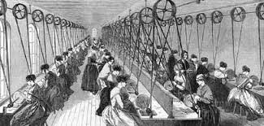
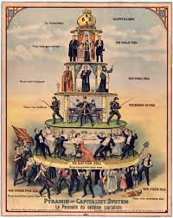
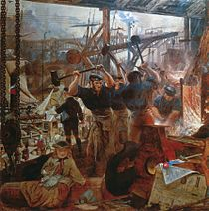
ظروف العمال ونضالهم ظهور البروليتارية- طبقة العمال فيلم تشارلي تشبلن ظروف العمال

Slide 11
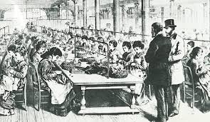
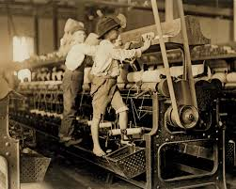
تم استخدام النساء والأطفال في العمل حتى أن فضلوا من قبل أصحاب المصانع لكونهم أكثر انصياعاً للأوامر وأخف حركة, فكانوا يعملون من الساعة الخامسة صباحاً حتى الساعة الحادية عشرة ليلاً دون وجود وقت للراحة عدا أوقات تناول الطعام لفترة قصيرة جداً, حتى أنهم اقتاضوا أجورا قليلة من أصحاب المصانع.
الطبقة الرأسمالية
طبقة العمال
لديهم كافة الحقوق والواجبات
لم يتمتعوا بحقوقهم

Slide 12
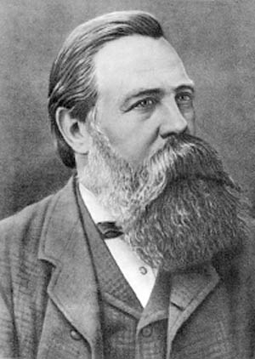
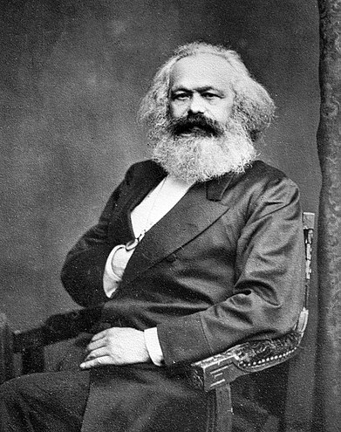
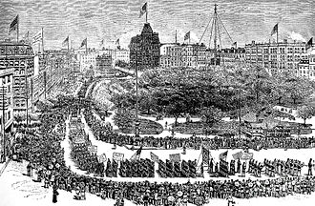
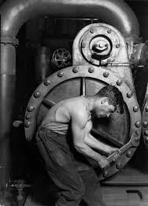
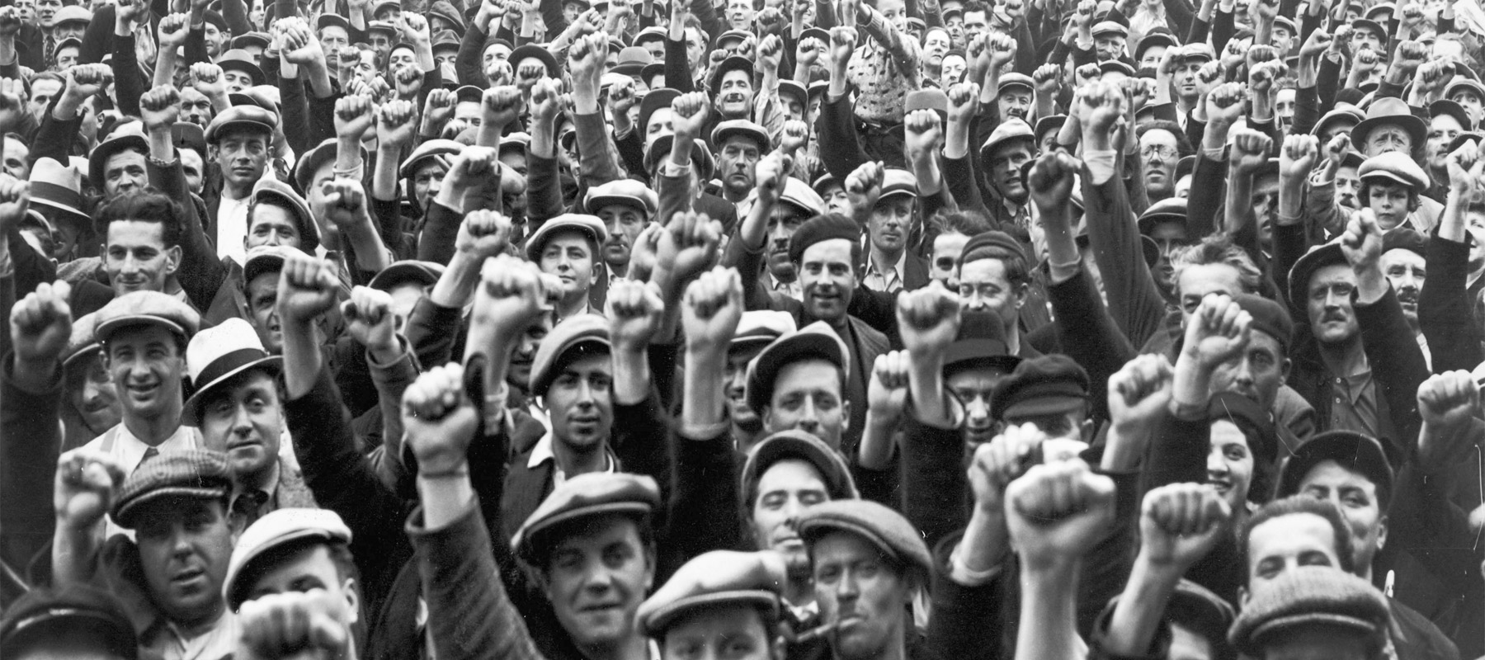
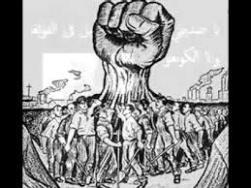
البروليتارية – طبقة العمال وحقوقها
ظهر العديد من المفكرين الاشتراكين مثل ماركس وانجلوس اللذان اقاما منظمات عماليه طالبت بتحسين ظروف العمال الاقتصادية والاجتماعية
انتشرت الأحزاب الاشتراكية في أوروبا وقامت بالتنظيم العالمي للعمال هو الانترناشيونال الأول والثاني وعن طريقه كان القرار بالاحتفال بعيد العمال في الأول من أيار كل عام.
وكان شعارهذه الأحزاب السياسية التي ناضلت من أجل العمال " يا عمال العالم اتحدوا "

Slide 13
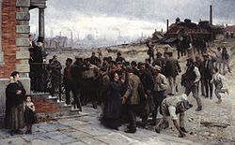
النقابات العمالية
إن طبقة العمال في بريطانيا العظمى – أولئك الرجال الذين حاربوا حروبها, وزرعوا أراضيها وأسسوا مصانعها وأوصلوا تراثها إلى أرجاء المعمورة, محرومون من أبسط حقوق المواطن – حق الانتخاب أيها الأخوة العمال ضرائب وسلطة دون تمثيل هو طغيان وترك مصير الأكثرية تحت رحمة الأقلية قوتنا وحدتنا لنخط سوية نحو حريتنا.
محمد الادهمي – اوروبا في القرن التاسع عشر

Slide 14
من هم ماركس وإنجلس؟ ماذا يقصدون "بحرب الطبقات"؟

Slide 15
اسئلة للطالب
ما الفرق بين الثورة الفرنسية التي تعلمت عنها وبين الثورة الصناعية ومضمونها؟
ما هي تأثيرات الثورة الصناعية على التوزيع السكاني في أوروبا؟
قارن بين حياة السكان الأوروبيين في قبل وبعد الثورة الصناعية. واعط رأيك.
ابحث في الشبكة العنكبوتية بتوسع عن المخترع جيمس واط.
لماذا اقيمت أغلب المصانع بالقرب من مصادر المياه؟
كيف ساهمت القوة الطبيعية في تطوير الثورة الصناعية؟ وضح
عرف الطبقة الرأسمالية؟ واعط رأيك بها؟
من هو المتأثر من عملية التصنيع التي حصلت في الثورة الصناعية؟

Slide 16
مردود
ماذا اكتسبنا من هذا الدّرس؟
الثورة الصناعية
مظاهر الثورة الصناعية
انجلترا سباقة في ميدان الثورة
الأبعاد الاجتماعية للثورة الصناعية
الطبقة العمالية ونضالها

Slide 17
השימוש ביצירות במהלך שידור זה נעשה לפי סעיף 27א לחוק זכות יוצרים, תשס"ח-2007. אם הינך בעל הזכויות באחת היצירות, באפשרותך לבקש מאיתנו לחדול מהשימוש ביצירה, זאת באמצעות פנייה לדוא"ל rights@education.gov.il
שימוש ביצירות מוגנות בזכויות יוצרים ואיתור בעלי זכויות

